Slide 1


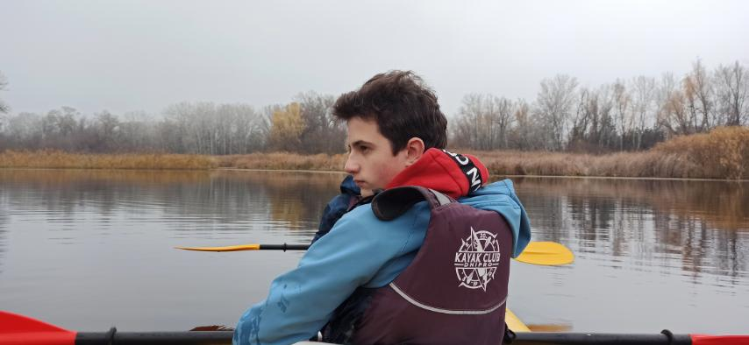
Борцов Михаил Александрович
15 лет ВЕБ 21-1-1К
Преподаватель:
Бондаренко Андрей
uaitsmart.com

Slide 2


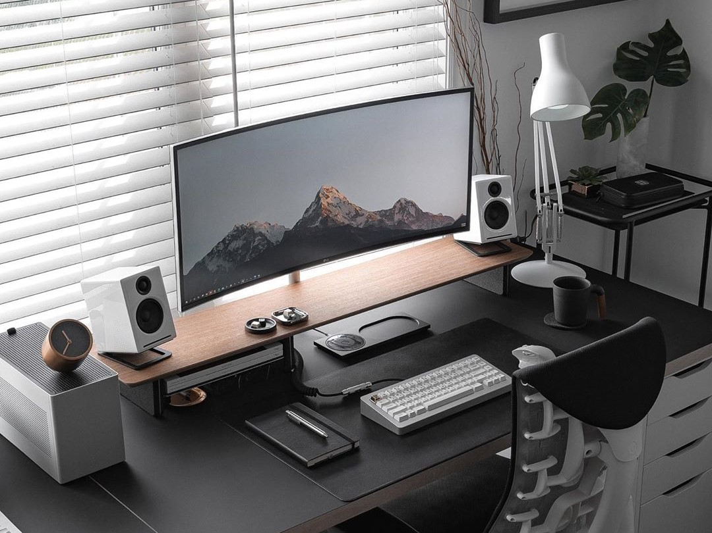
История выбора направления
За 2 года в IT Школе СМАРТ я обучился разработке игр на CryEngine, работой с языком программирования C++. После этого я начал работу над своими проектами и надо было их как-то популяризировать. И первый шаг – это создать сайт. Я до этого самообучался созданию сайтов, но чтобы полностью обучиться этому искусству, я пошёл в СМАРТ снова.
uaitsmart.com

Slide 3
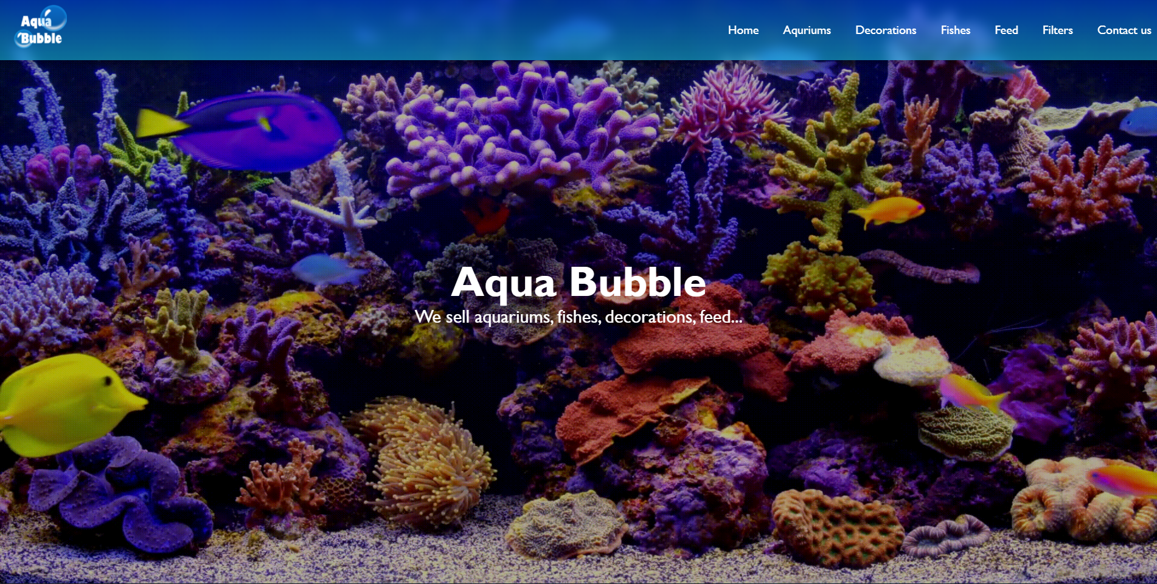
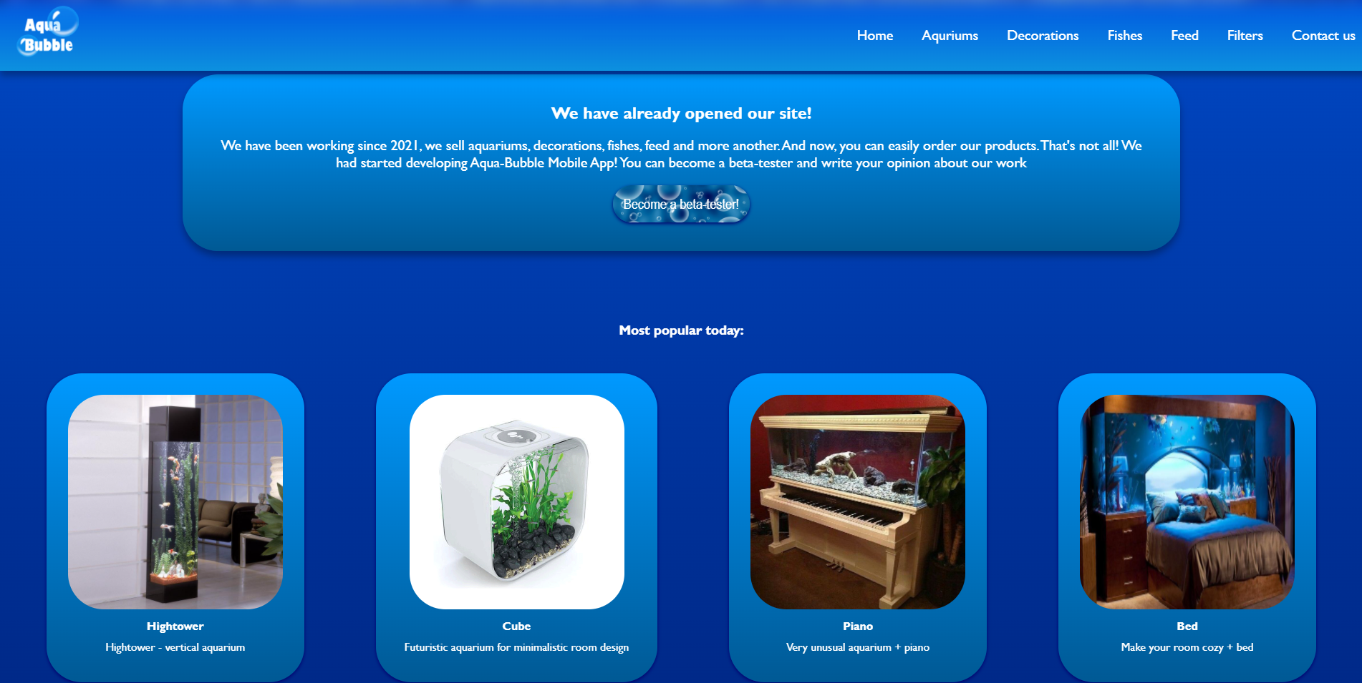
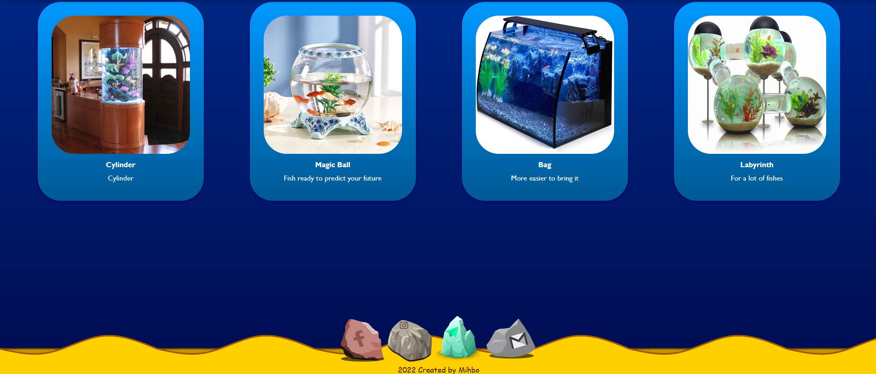
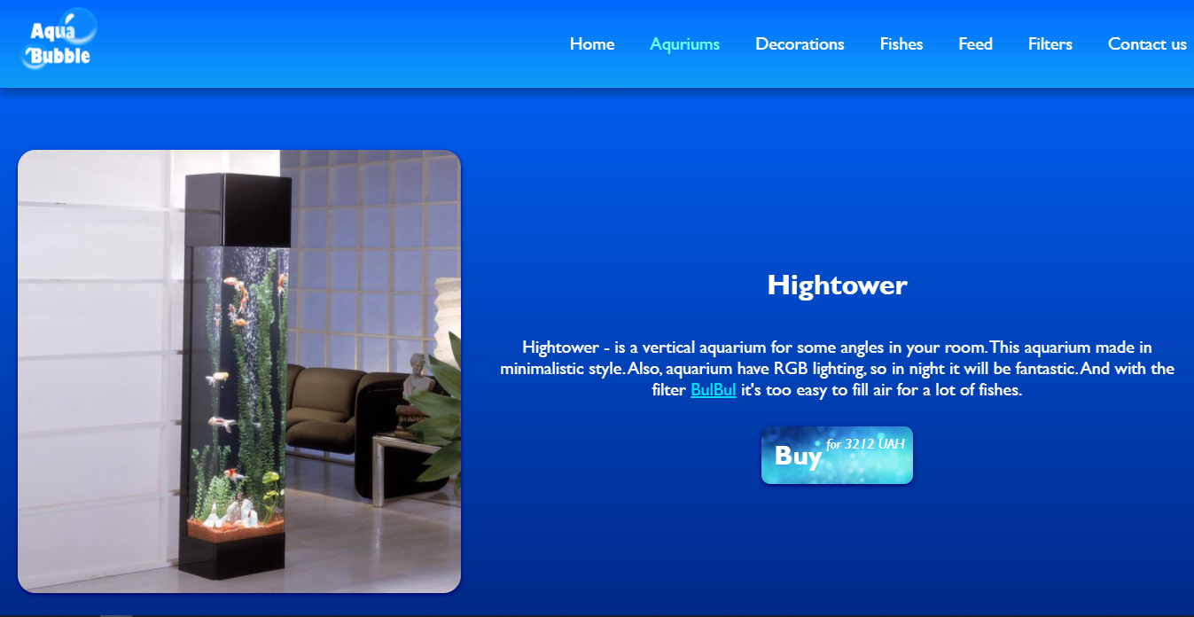
Проект «Aqua Bubble»
uaitsmart.com

Slide 4

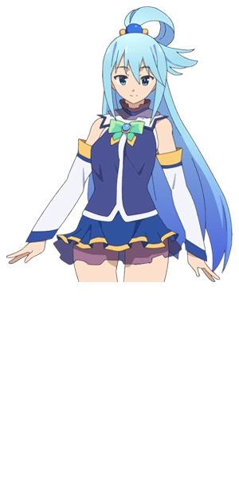
Описание проекта
Aqua Bubble – сайт, который продаёт аквариумы, рыбок, декорации фильтры и другие вещи, связанные с аквариумной тематикой. Сайт наилучшей компанией в мире, которая первая додумалась отправлять рыбок по почте в коробке, встречает вас анимированым экраном и кучей продуктов.
uaitsmart.com

Slide 5
Название проекта: Aqua Bubble
Группа: ВЕБ 21-1-1К
Ф.И.О. студента: Борцов Михаил Александрович
Ф.И.О. преподавателя: Бондаренко Андрей Александрович
Цель: Демонстрация полученных знаний
Инструкция: зайти по этой ссылке: https://github.com/Mihbo2006/Aqua-Bubble
uaitsmart.com

Slide 6

ВЫВОД
За время учёбы в IT-школе СМАРТ, я научился правильно искать информацию и работать с различными инструментами
Моя следующая цель – создать свой настоящий сайт, который я буду эксплуатировать для своих корыстных целей и скоро вы о нём узнаете
(а впрочем, это уже совсем другая история).
uaitsmart.com

